Slide 1

Okoljski problemi
doc. dr. Tjaša Pogačar
UL, Biotehniška fakulteta

Slide 2
Število prežvekovalcev (v milijardah)
Na Zemlji nas je vse več in tudi drugače živimo
kot pred 200 leti ...
Človeška populacija (v milijardah)
Število prežvekovalcev (v milijardah)
Človeška populacija (v milijardah)
Poraba energije (v Gt oe/leto)
Svetovni BDP (v bilijonih USD/leto)
Poraba energije (v Gt oe/leto)
Svetovni BDP (v bilijonih USD/leto)
Sprememba vsebnosti toplote v oceanih (v 10²² J)
Emisije CO2 na prebivalca (v t CO2e/leto)
Število ekstremnih vremenskih/podnebnih/hidroloških dogodkov (#/leto)
Letalski transport (v bilijonih potnikov/leto)
Emisije CO2 na prebivalca (v t CO2e/leto)
Letalski transport (v bilijonih potnikov/leto)
Vir: Ripple s sod., 2019
Notes:
2

Slide 3
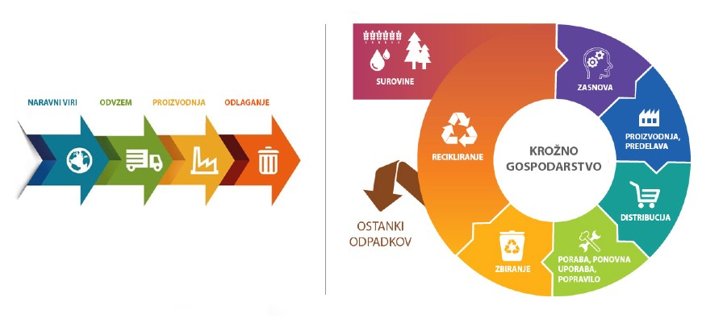
Linearni gospodarski model ni trajnosten
Vir: tipintap.si

Slide 4
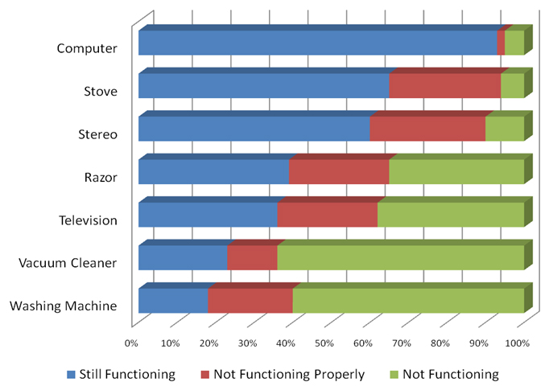
Zakaj potrošniki zavržejo izdelke?
Deluje
Ne deluje povsem dobro
Ne deluje
Vir: Industrial Designers Society of America - Okala
Notes:
This bar chart indicates the condition of various consumer products that are discarded.
[Ask students to interpret the graph and draw some conclusions.
Why do most people throw away perfectly good computers, stoves, and stereos?
Why do people tend to keep washing machines and vacuum cleaners until they stop function correctly?
How would this impact the design of new products?]

Slide 5
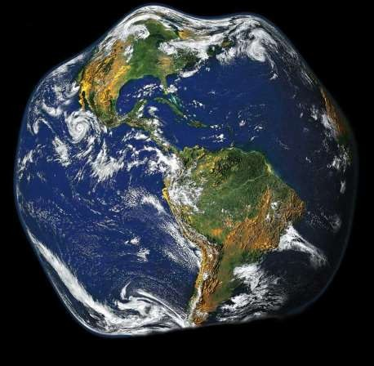
Naraščanje in neenakost prebivalstva
Prevelika rast
rabe virov
Ekosistemske izgube
Podnebne
spremembe
Zgrešen ekonomski model
Presenečenja

Slide 6







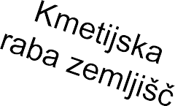
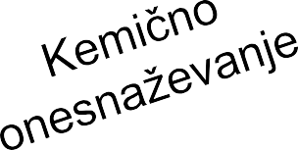
Varne meje smo že presegli
Zadnji podatki
?
90-00
Kislost
oceanov
N tok
70-80
?
50-60
Predind.
Vir: Ricard, 2013

Slide 7
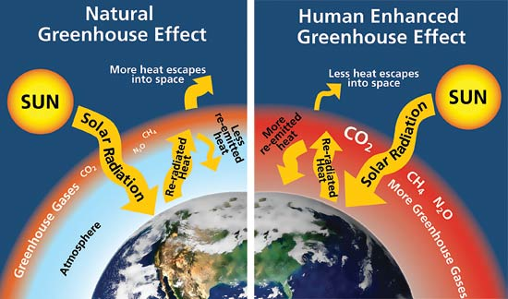
Posledica povečanega učinka tople grede – globalno segrevanje
Vir: CCES, 2016

Slide 8
Drugi TGP <1 °C
+15ºC
CO₂ 2 °C
Naravni učinek tople grede
33 °C
H₂O 31 °C
–18ºC
Notes:
8
http://www.geographyhigh.connectfree.co.uk/geographyhighstevensonsc.html

Slide 9
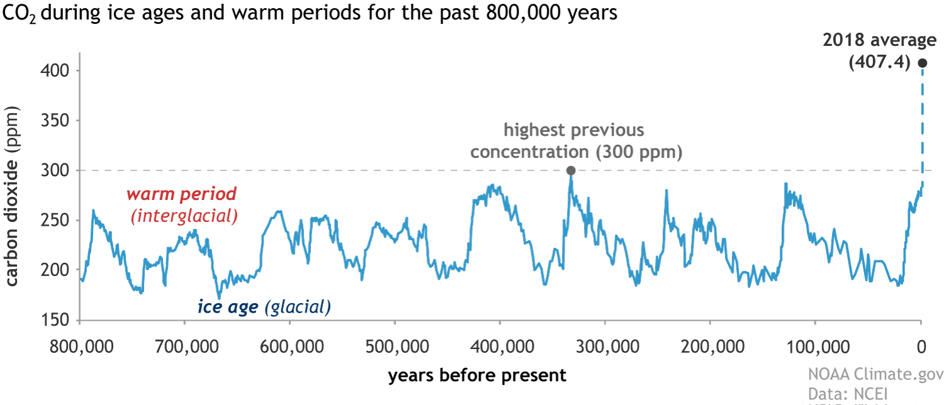
Vsebnost CO₂ (ppm) med ledenimi dobami in otoplitvami … do danes
leta pred sedanjostjo

Slide 10
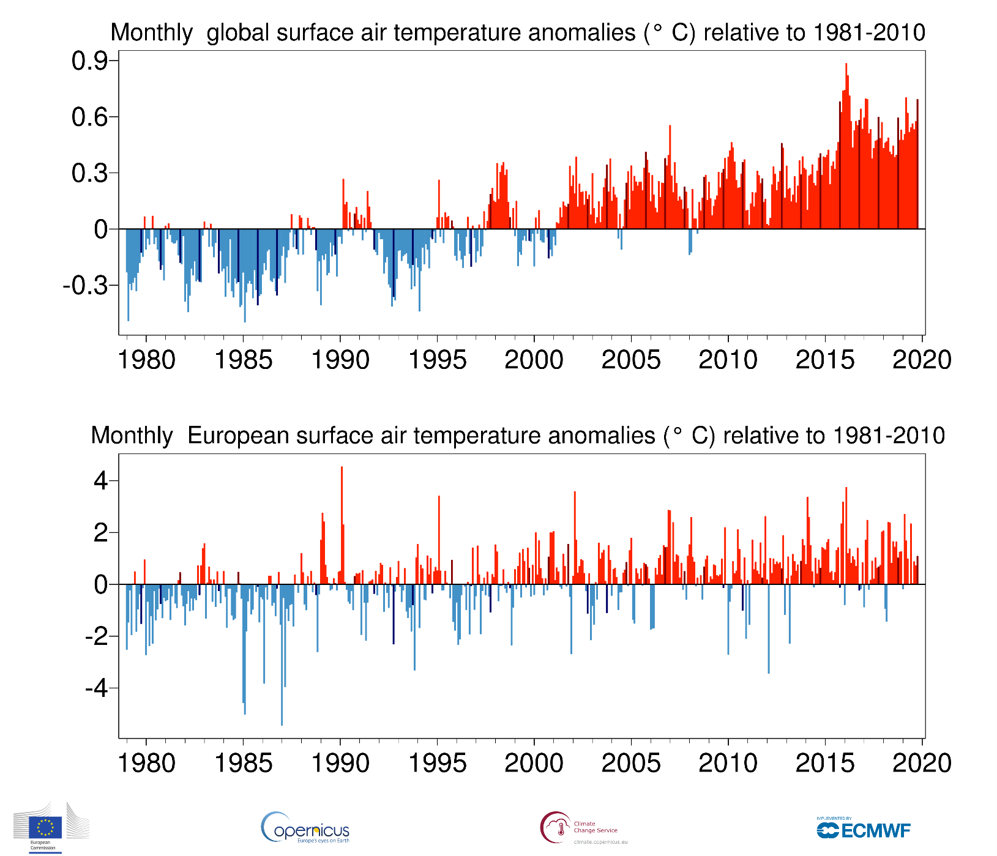
Odstopanja mesečnih globalnih in evropskih povprečij
globalno povprečje
evropsko povprečje

Slide 11
RAZLIKA
VREME : PODNEBJE
vreme predstavljajo vsi pojavi v ozračju, še posebej v troposferi (~ spodnjih 10 km) = trenutno stanje atmosfere
(sevanje, temperatura, vlaga, veter, izhlapevanje, oblačnost, tlak…)
podnebje so skupne značilnosti vremena (povprečja, spremenljivost, ekstremi) v določenem kraju skozi dolgoletno obdobje (običajno 30 let)

Slide 12
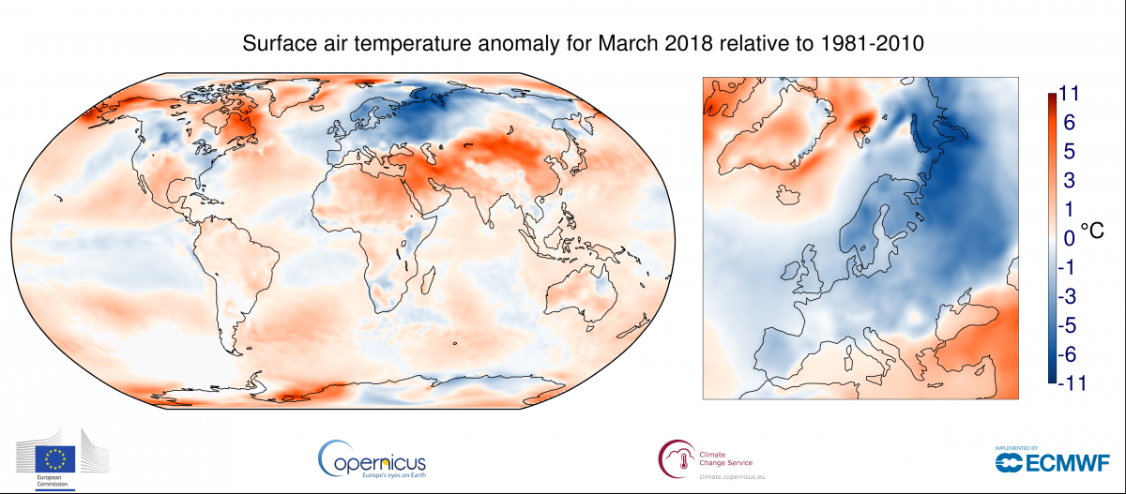
Povprečja …
V Ljubljani se je prvič od začetka meritev (1901) zgodilo, da je bila povprečna mesečna temperatura marca nižja kot januarja.
Marec 2018 je bil globalno 3. najtoplejši marec (po 2016 in 2017).

Slide 13
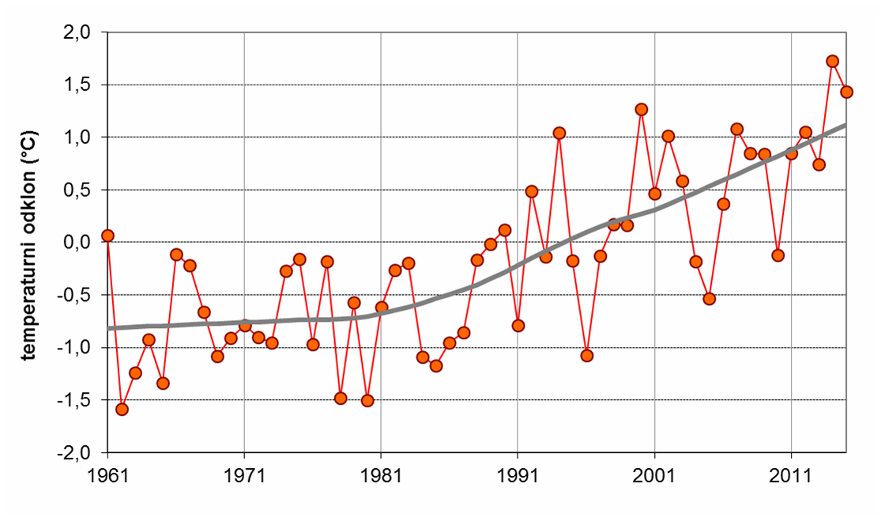
Povprečna letna temperatura
Obdobje 1981–2010
Ljubljana: 10,7 °C
Bilje: 12,4 °C
Vir: ARSO

Slide 14
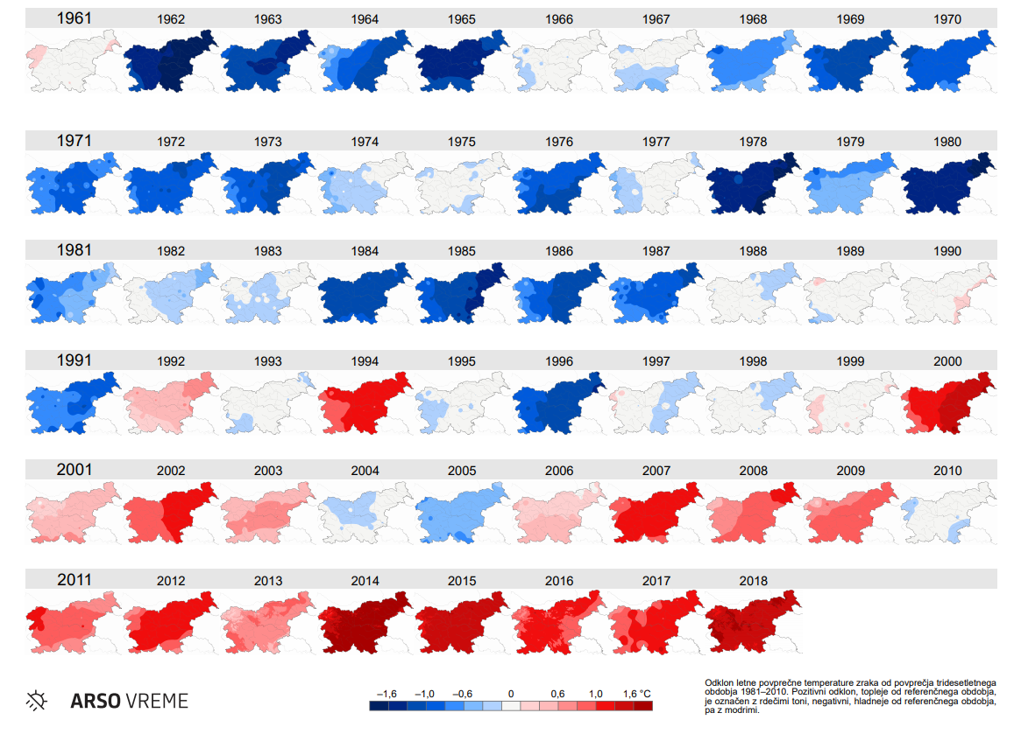

Slide 15
Vročinski valovi po letu 1961
CELJE
24 °C

Slide 16
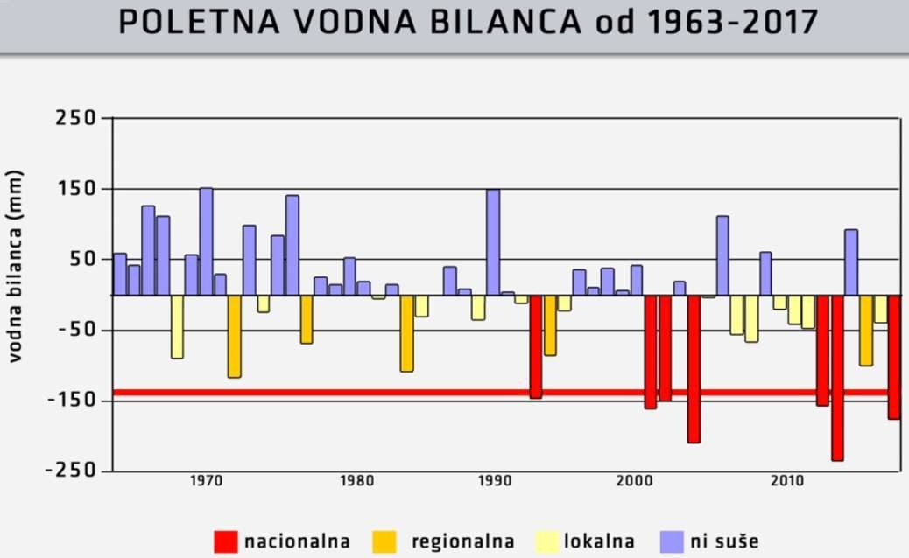
Suše v poletnem času postajajo v Sloveniji vse bolj pogoste
Vir: Sušnik, 2018

Slide 17
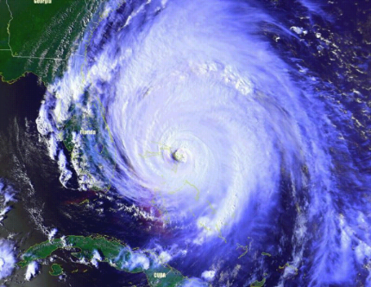
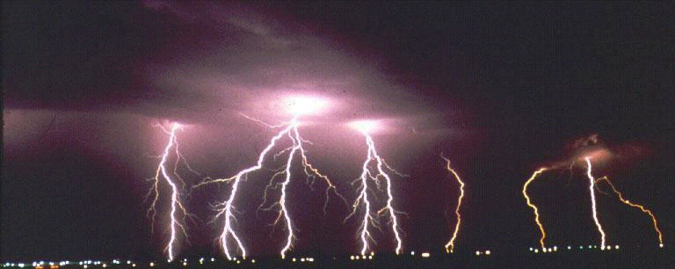
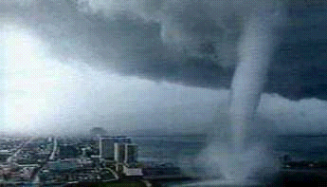
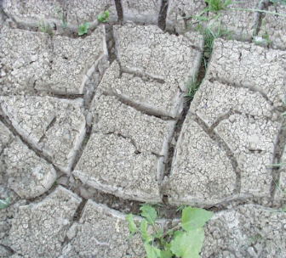
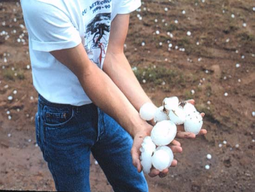
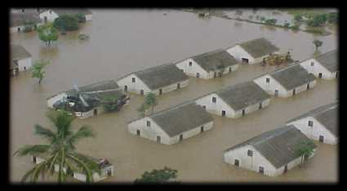
Spremenjeno ekstremno vreme
Toplejše podnebje è več energije v podnebnem sistemu
ê
Večja pogostnost in jakost vremenskih ekstremov

Slide 18
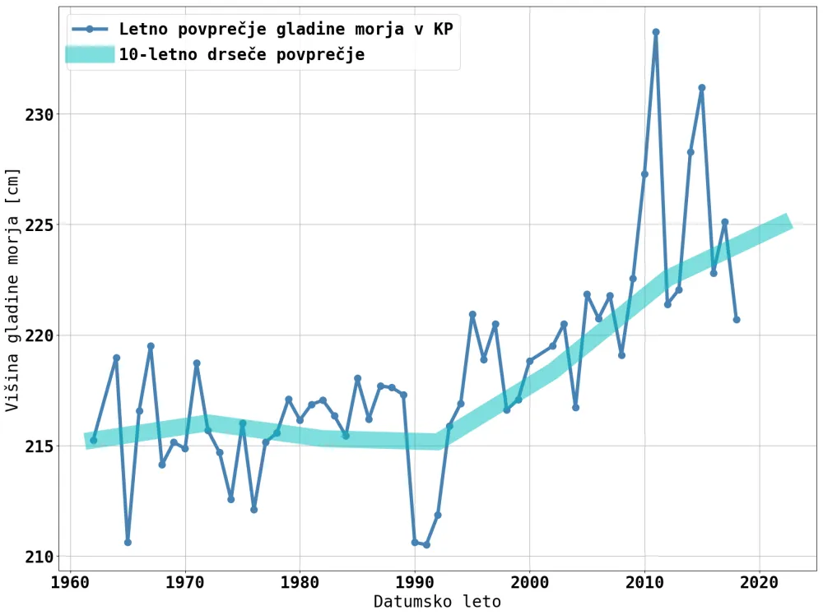
Sprememba višine gladine morja
Vir: Ličer, NIB

Slide 19
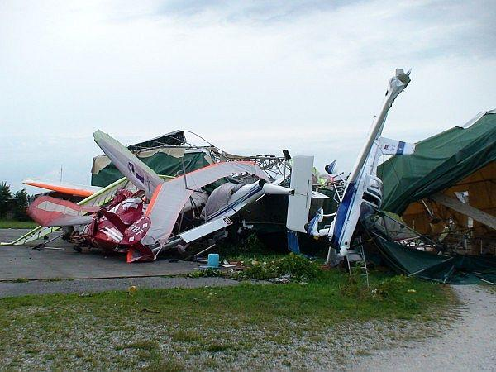
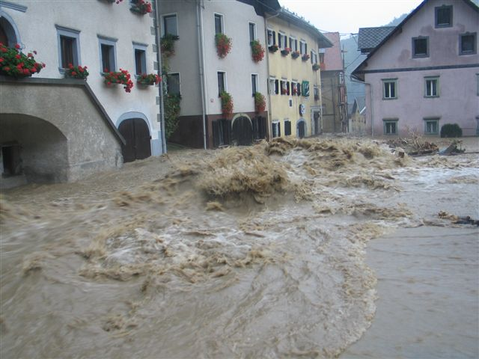
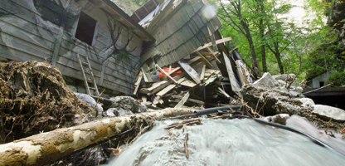
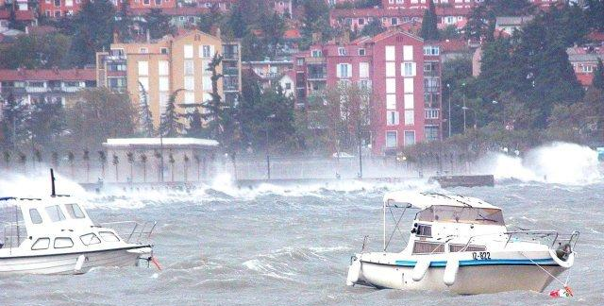

VREMENSKA ČRNA KRONIKA
Vreme in podnebne spremembe ubijejo vsako leto okrog 65 000 ljudi,
kar je 10 x več kot vojne in 100 x več kot teroristi
Vsak dan se 170 mrtvim zaradi vremenskih ujm pridruži še 1000 ljudi, ki ostanejo brez doma in premoženja.

Slide 20
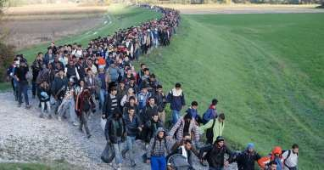
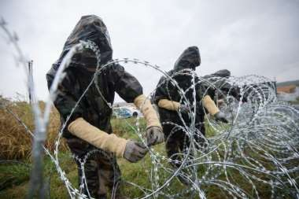
Podnebne spremembe sprožajo migracije
Zaradi vremensko pogojenih naravnih nesreč po letu 2008 vsako leto zapusti svoje domove okrog 22 milijonov ljudi
Vsako sekundo 1 nov migrant
Na dan okrog 60 000
Do leta 2030
Do leta 2050
80 milijonov podnebnih beguncev
od 150 do 300 milijonov

Slide 21
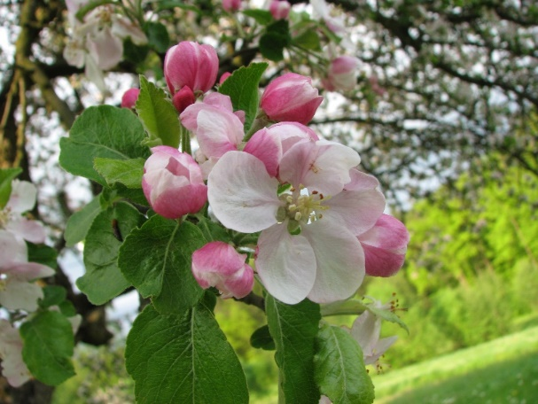
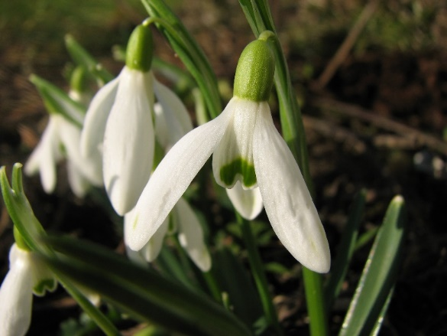
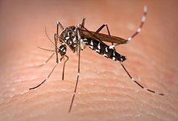
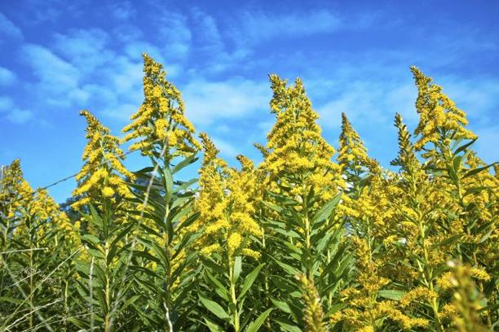
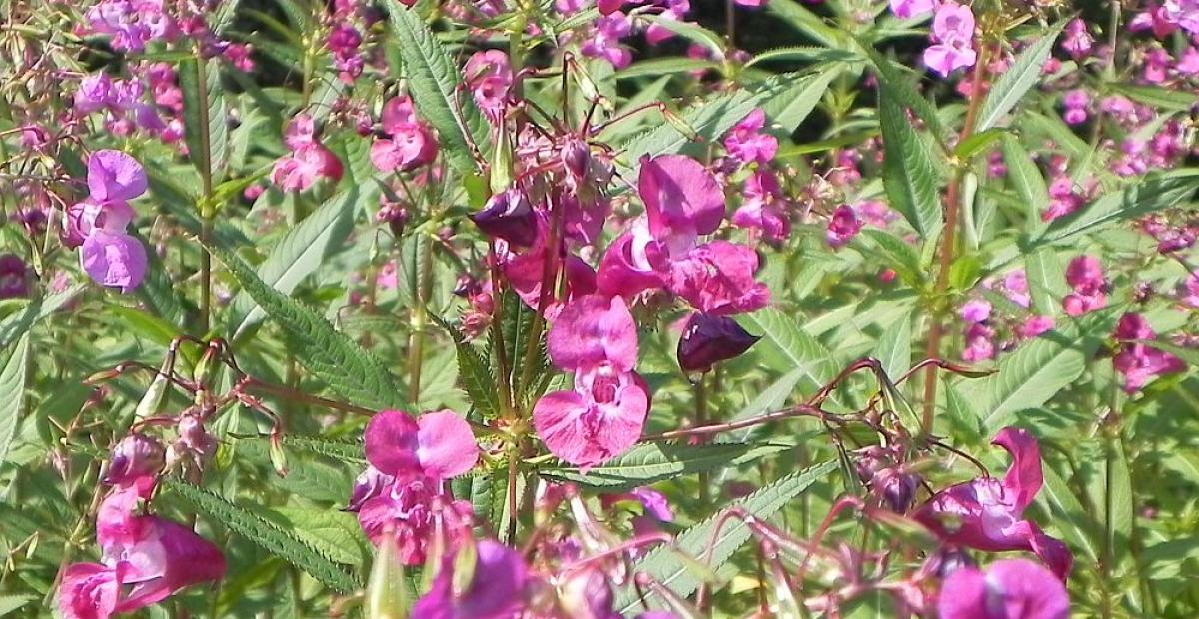
Opažamo vse zgodnejši razvoj rastlin
(olistanje, cvetenje)
Vpliv na rastline in živali
Pojavljajo se novi škodljivci,
bolezni in njihovi prenašalci,
pleveli – invazivne rastline,
letno možnih več generacij škodljivcev,
na višjih nadmorskih višinah

Slide 22
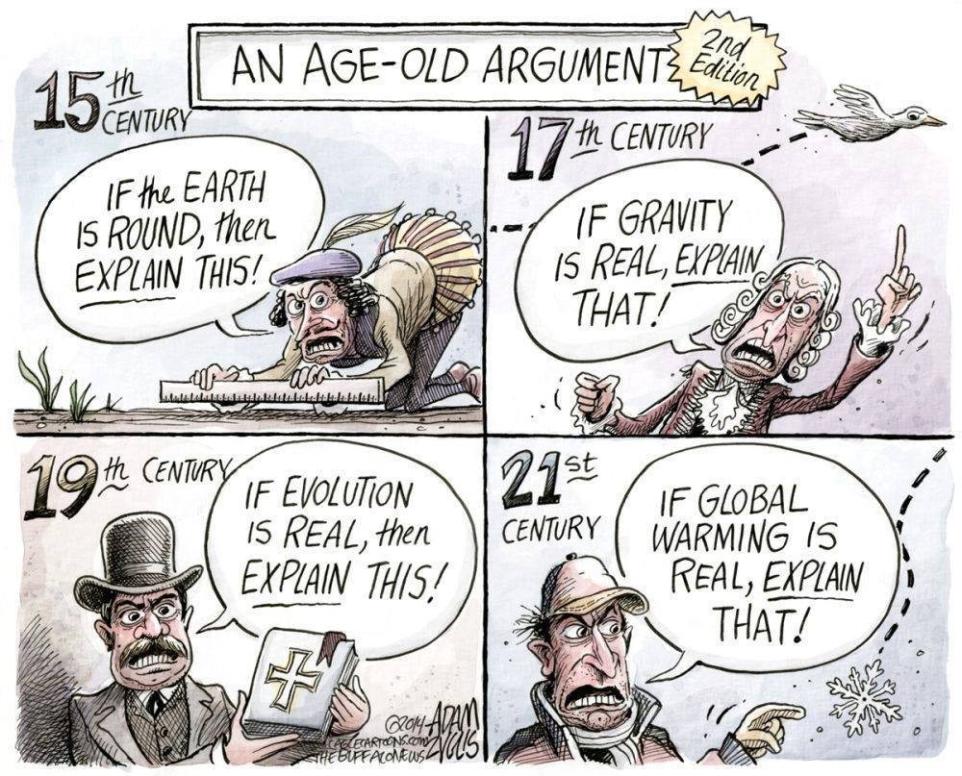

Slide 23
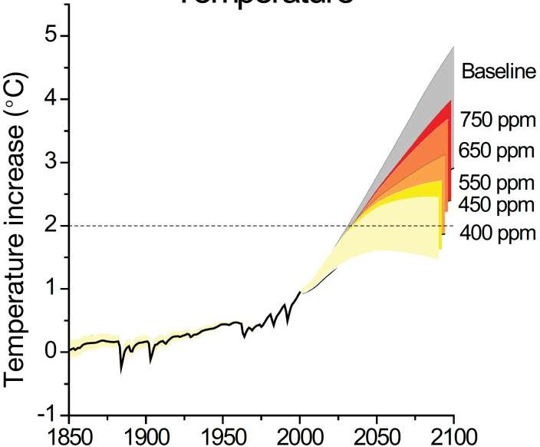
Naše možne prihodnosti
večja vsebnost toplogrednih plinov → višje temperature
Vir: IPCC, AR5

Slide 24
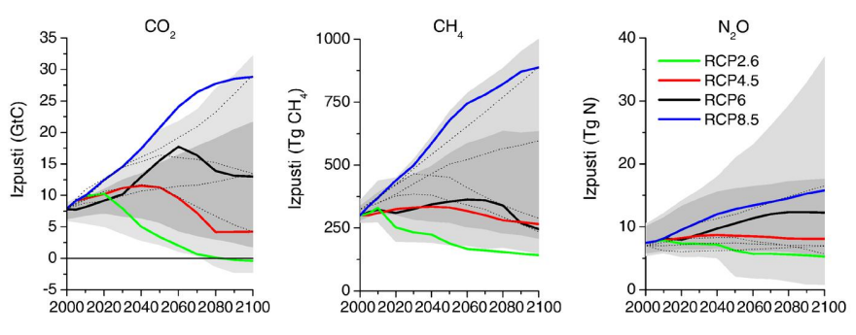
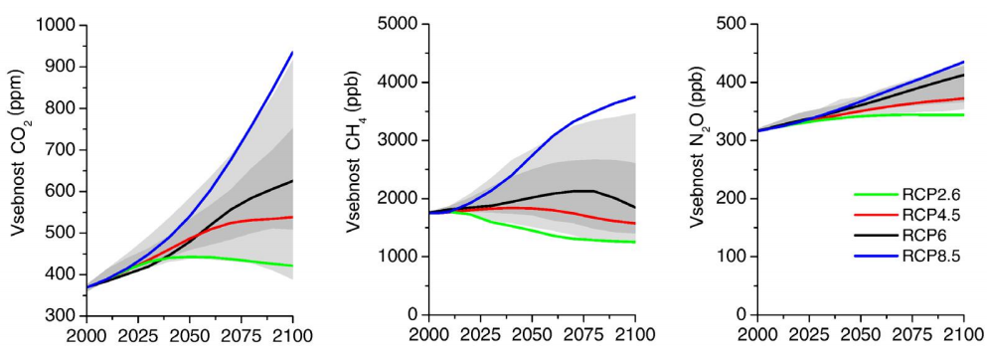
Representative Concentration Pathways
RCP scenariji sevalni prispevki v letu 2100 glede na vrednosti v predindustrijski dobi
+2.6, +4.5, +6.0, in +8.5 W/m²
Vir: ARSO po
Van Vuuren in sod., 2011

Slide 25
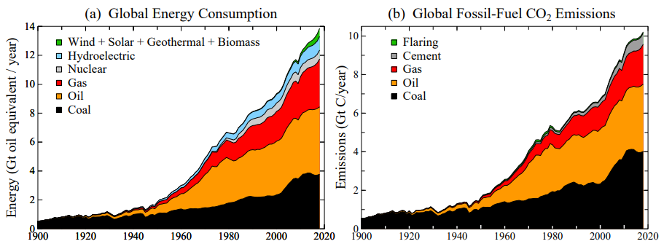
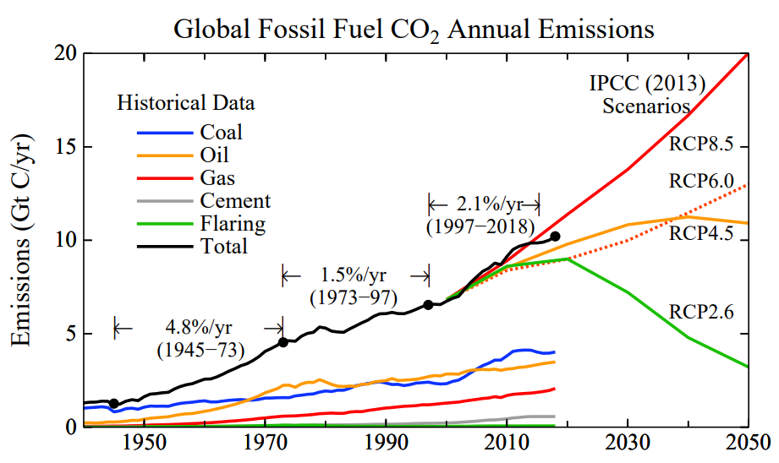
Kam gremo?
Vir: http://www.columbia.edu/~mhs119/CO2Emissions/

Slide 26
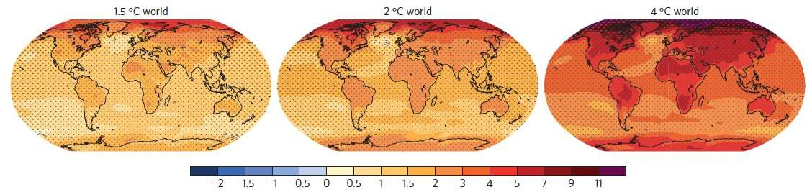
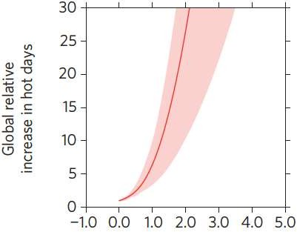
Projekcije regionalnega ogrevanja pri različnih dvigih globalne temperature
1,5°C
2°C 4°C
°C
Globalno segrevanje po svetu še zdaleč ne bo enako izrazito, saj bo odvisno zlasti od lastnosti površja (voda/kopno) in geografske širine.
Vir: Knutti et al, Nat. Geo., 2015

Slide 27
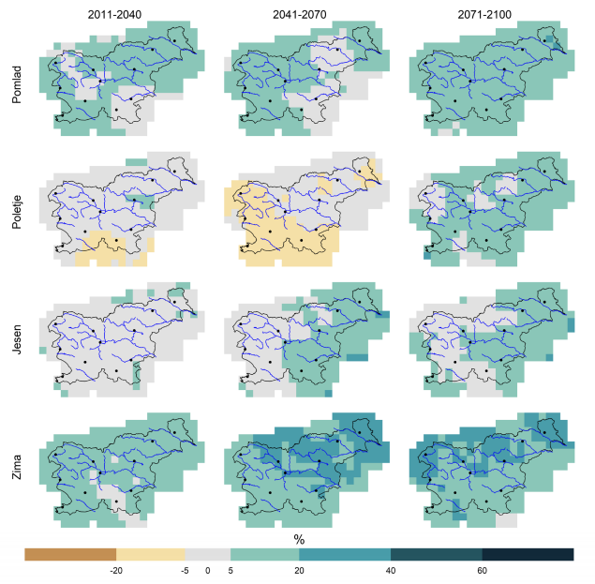
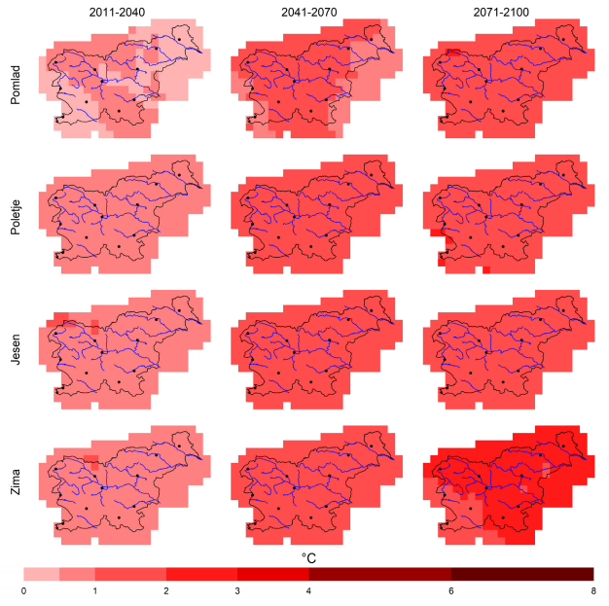
PROJEKCIJE – SCENARIJ RCP4.5
PADAVINE
TEMPERATURA
Vir: ARSO

Slide 28
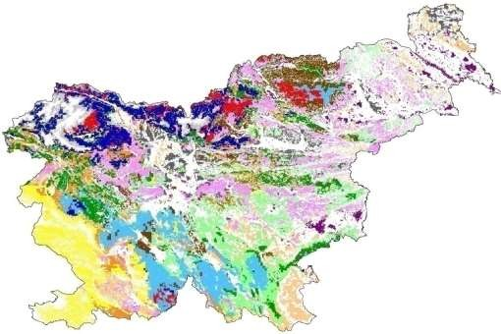
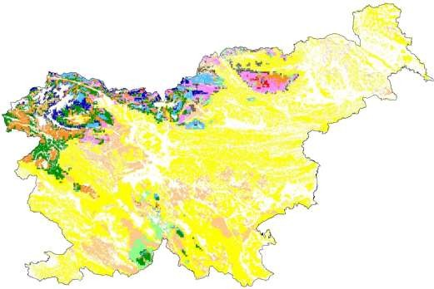
danes
Acidofilna bukovja
Acidofilna rdečeborovja Predgorska bukovja Gorska bukovja
(Visoko)gorska bukovja v (pred)alpskem območj (Visoko)gorska bukovja v (pred)dinarskem obmo
Termofilna bukovja
Kolinska hrastova-belogabrovja
Nižinska vrbovja, jelševja in dobovja
Termofilna črnogabrovja, hrastovja, rdečeborovj Jelovja
Smrekovja Ruševja
2070
Kako bodo podnebne spremembe vplivale na naše ekosisteme?
VirKutnar in sod., 2010

Slide 29
Podnebne spremembe prinašajo nova tveganja
Fizična
Politična
(Poplave, suše, plazovi, neurja)
(Nestabilnost, vojne za vodo, okoljski terorizem?)
Ekonomska (Spremembe zalog, fluktuacije cen in valut)
Socialna
(Migracije, civilna nepokorščina)
Regulatorna (Spremembe davkov, pravnih struktur in obvez)
KAKO DOBRO IN ALI SPLOH SMO V SLOVENIJI
PRIPRAVLJENI NANJE?

Slide 30

Kakšne inovacije potrebujemo?
Tehnološke
Gospodarske
Institucionalne
Infrastrukturne
Življenjskega sloga

Slide 31
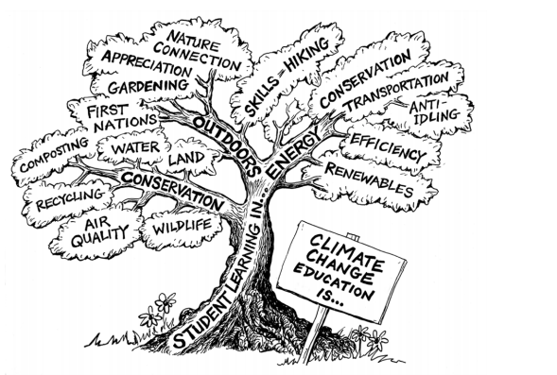
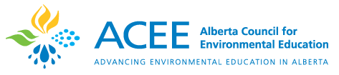
Kako interdisciplinarno je poučevanje o podnebnih spremembah?

Slide 32
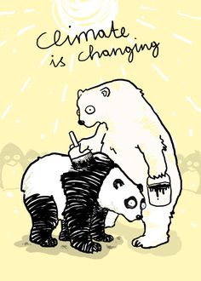
Smernice pri okoljskih tematikah
Osredotočimo se na REŠITVE in ne na TEŽAVE
Učimo, KAKO razmišljati in ne KAJ misliti
Postopoma dodajajmo težo – v prvih razredih NE govorimo o tragedijah; vedno se izogibajmo ustvarjanju STRAHU
MI, TUKAJ, ZDAJ, namesto ONI, TAM, POTEM
Gre za DRUŽBENO polemiko, nikakor pa ne ZNANSTVENO
Interdisciplinarno – energetika, trajnost, pogajanja … + učimo se zunaj, spodbujajmo sistemsko razmišljanje
Postris.com

Slide 33
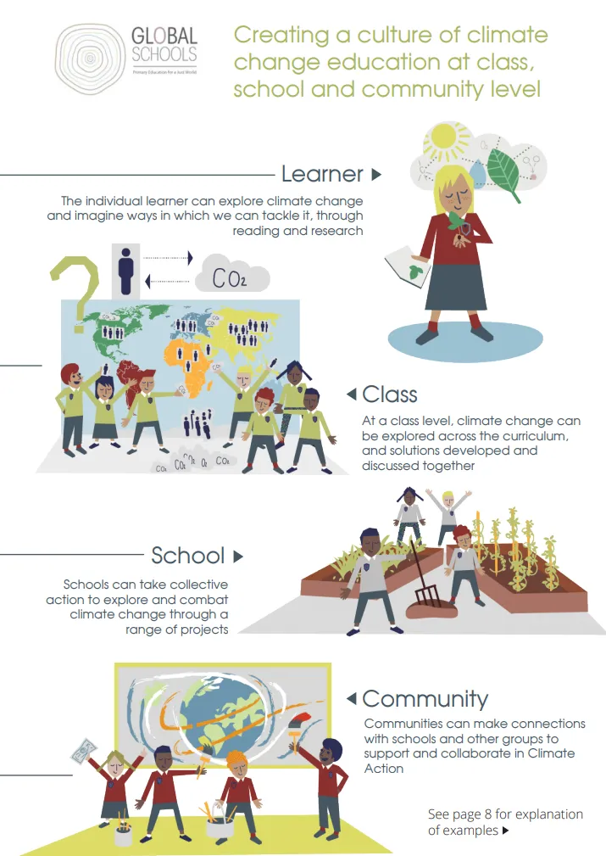
UČENEC – samostojno raziskuje in išče rešitve, kaj lahko stori
RAZRED – vključeno v kurikulum, skupno razvijanje idej in razprava
ŠOLA – skupne akcije v okviru različnih projektov
LOKALNA SKUPNOST – ustvarjanje povezav med šolami in drugimi skupinami

Slide 34


Celovitejše rešitve
Nič zavržene hrane : rešujemo mnogo okoljskih problemov hkrati: tla, dušik, voda, fosilna goriva, zrak
Več hrane rastlinskega izvora
Manj potrošništva (še vedno lahko kupimo vse kar potrebujemo, ne pa vse kar hočemo imeti)
Varčevanje z vodo in energenti – energetska učinkovitost stavb in prevozov
Izobraževanje, ozaveščanje, nematerialna rast
@ Pradeep Ts

Slide 35
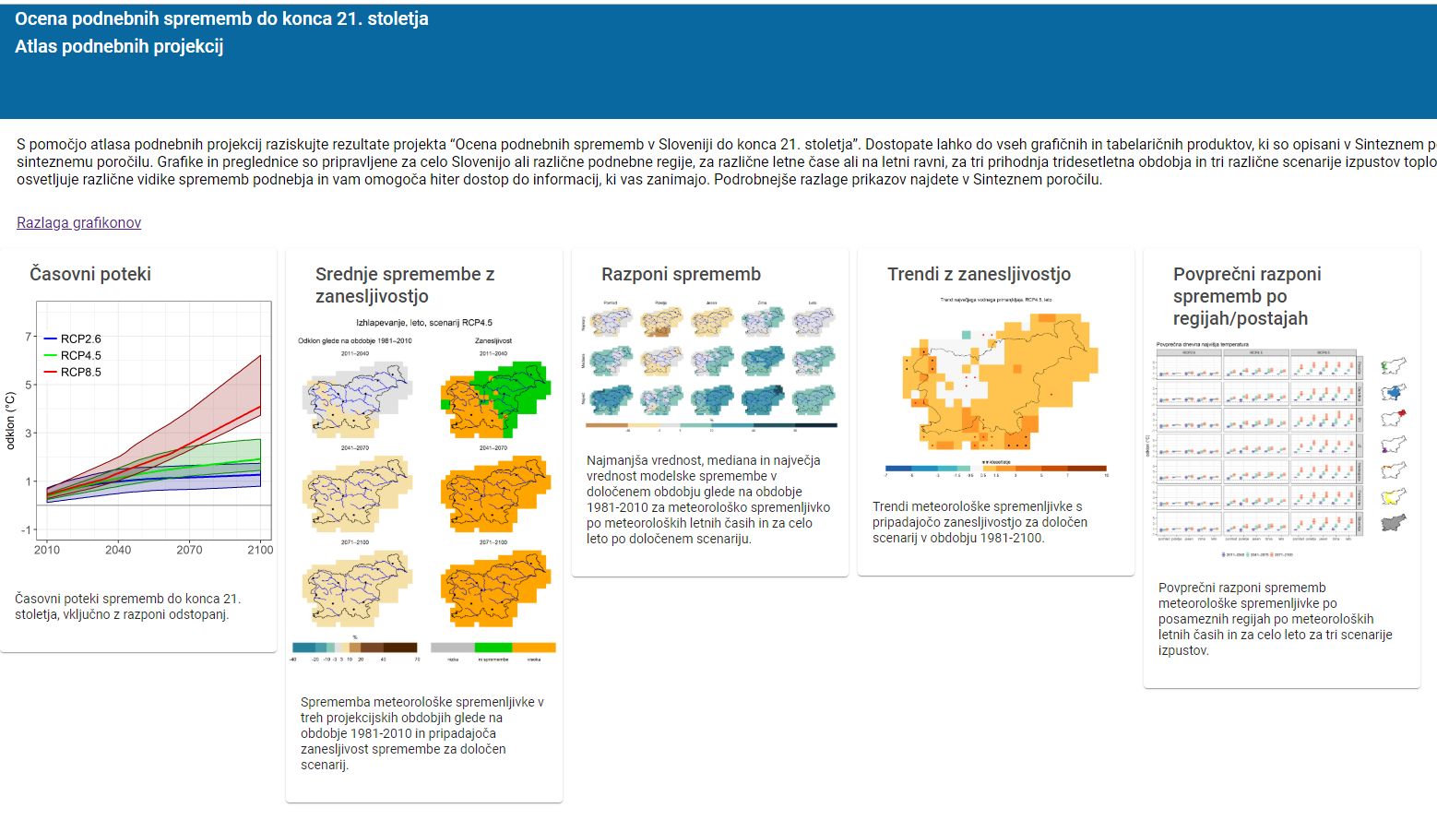
meteo.arso.gov.si podnebne spremembe

Slide 36




